Slide 1

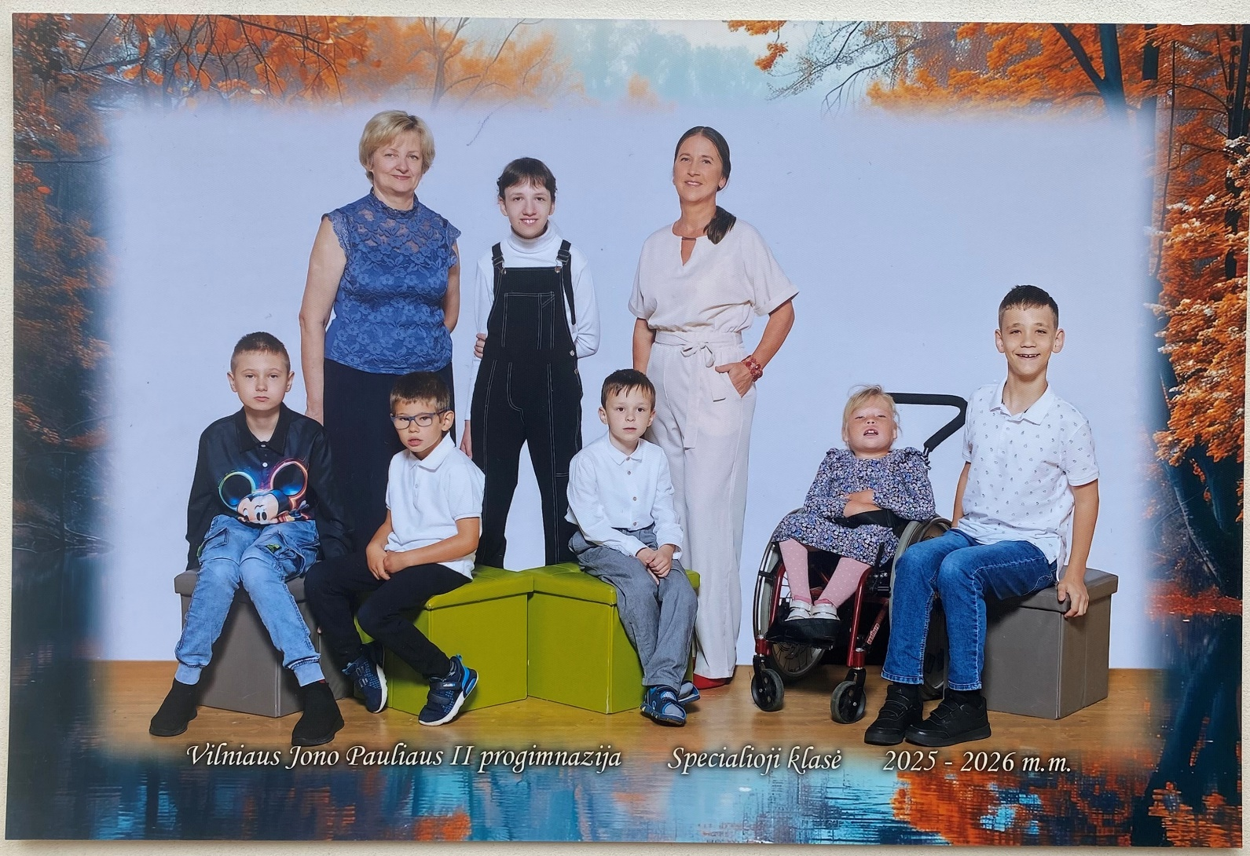
Nasza klasa
2025-26

Slide 2

Małe chwile, wielkie wspomnienia.

Slide 3
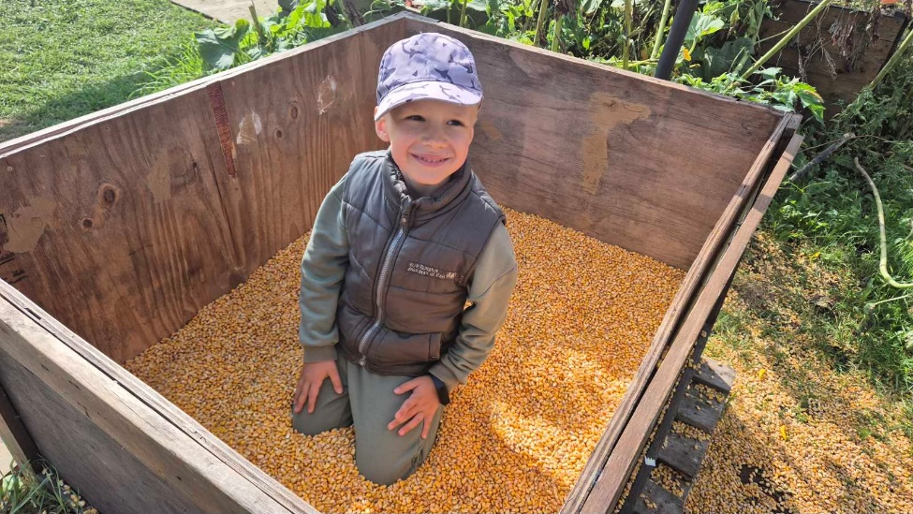
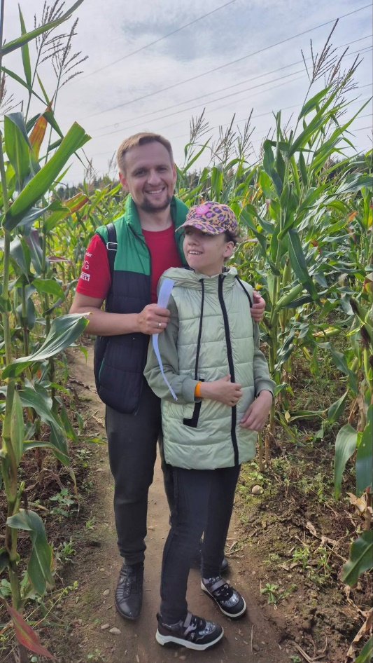
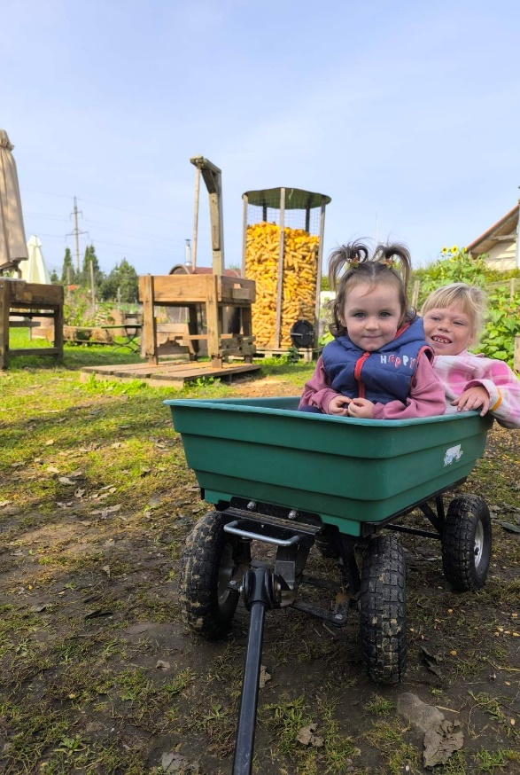
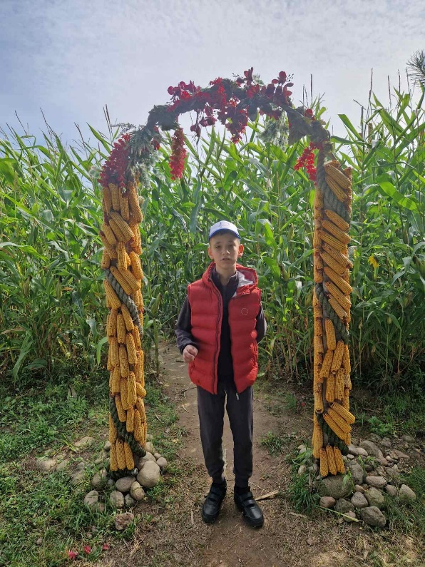
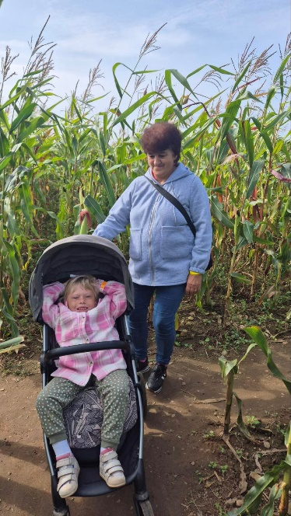
LABIRYNTY KUKURYDZIANE

Slide 4
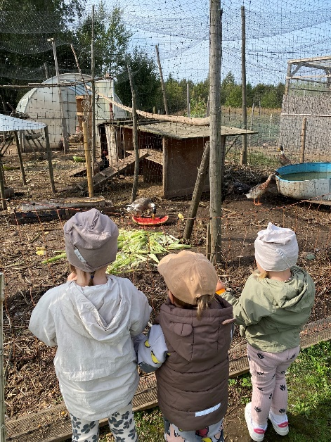
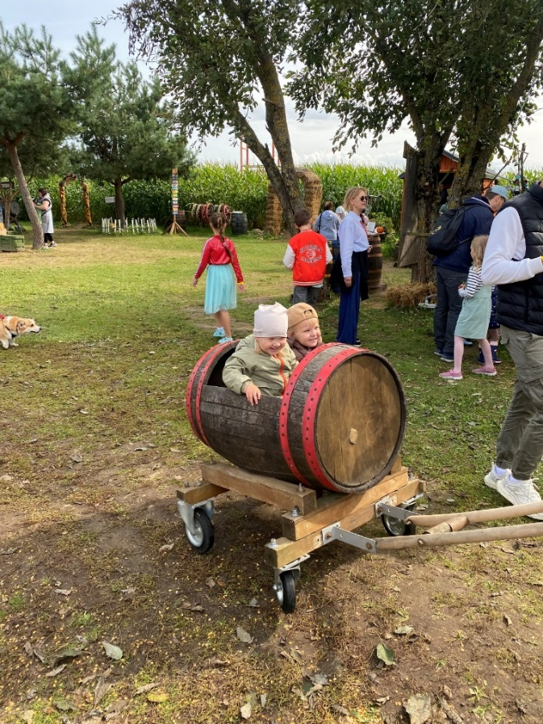
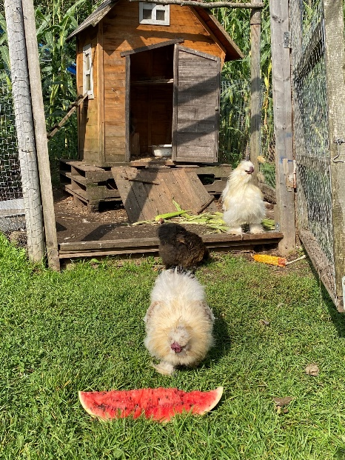
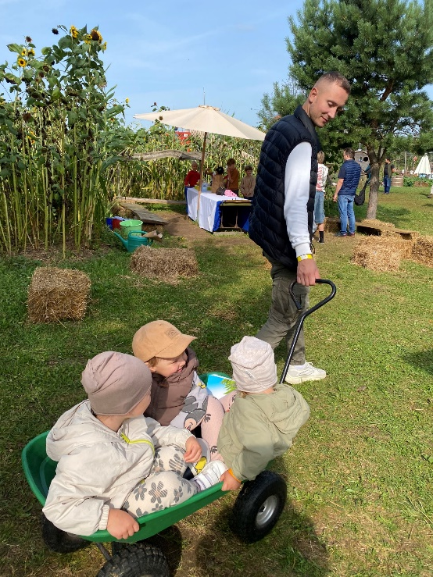
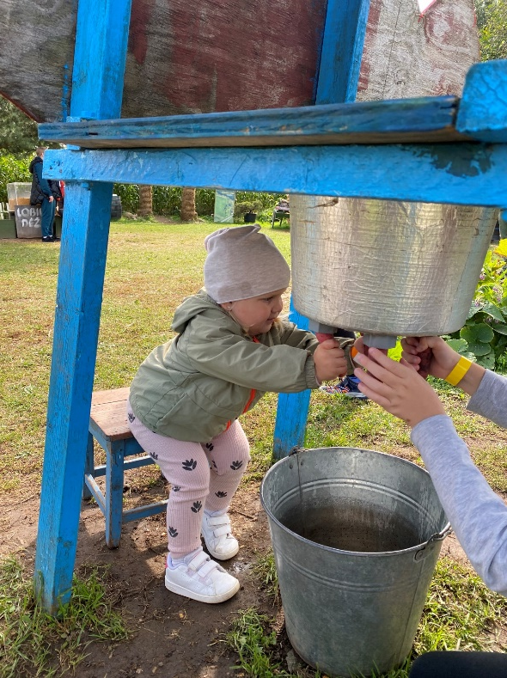
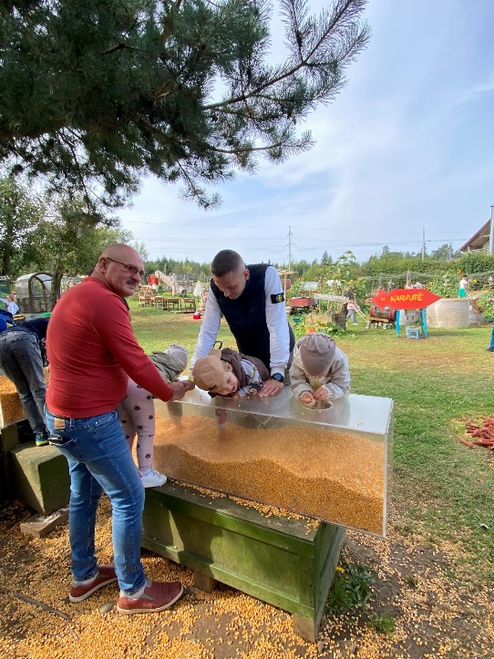
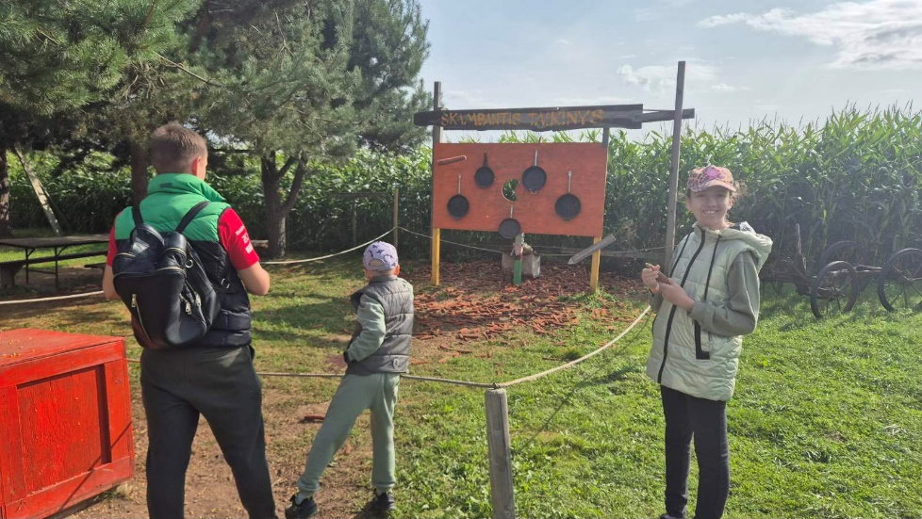

Slide 5
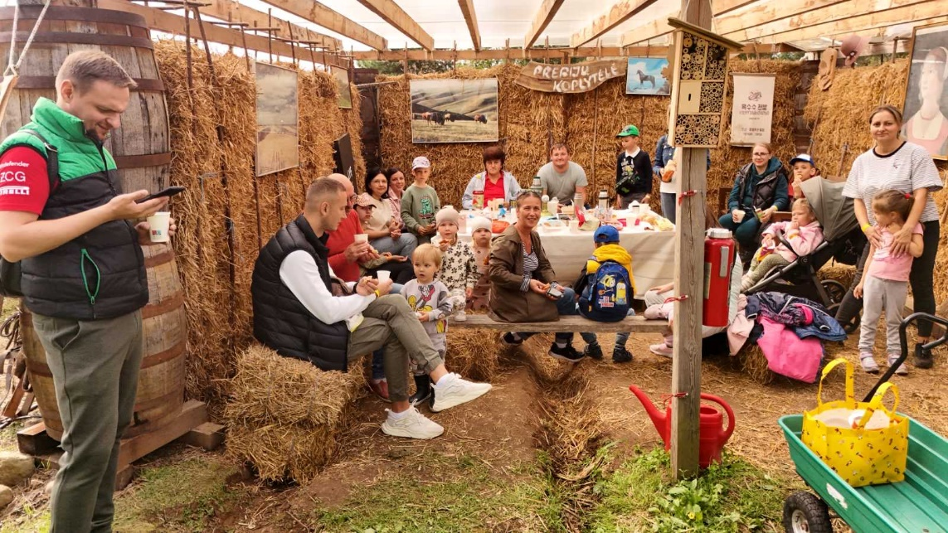
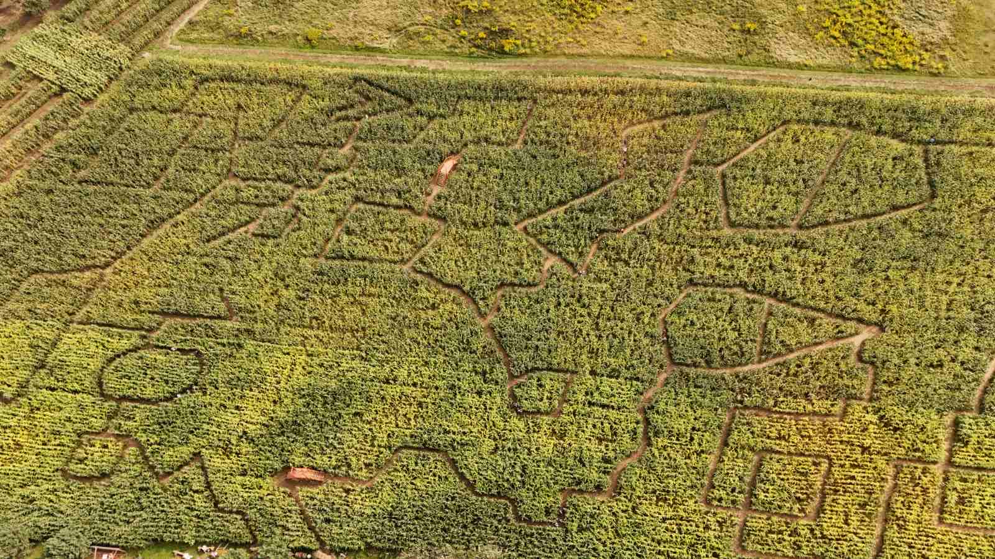
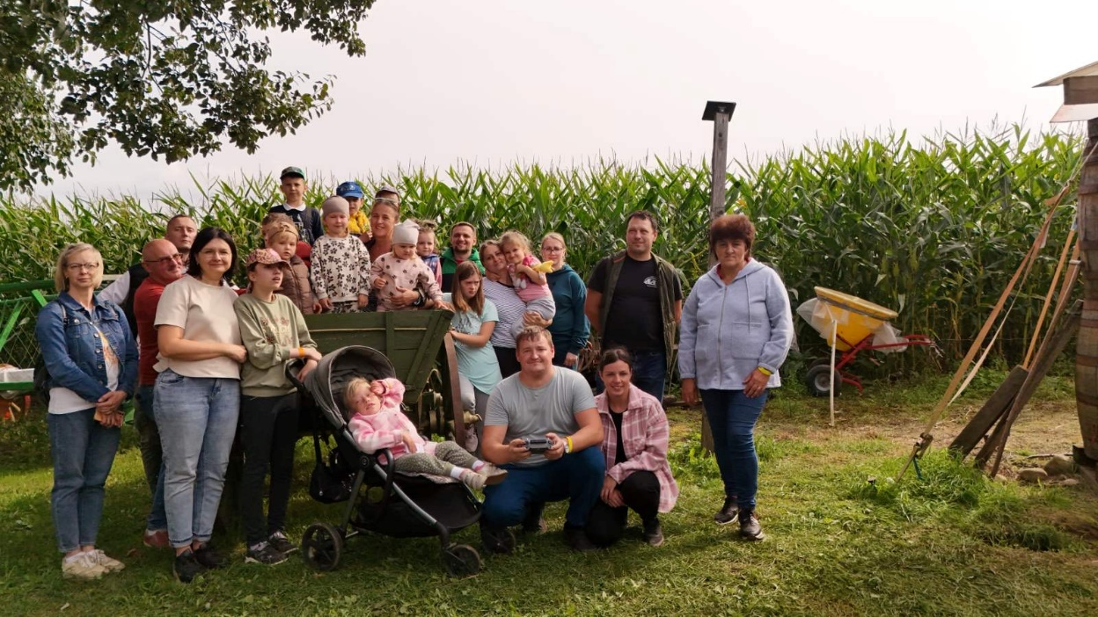
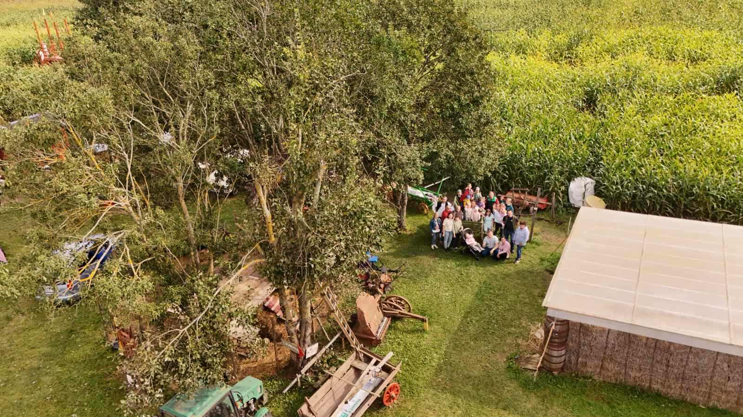

Slide 6
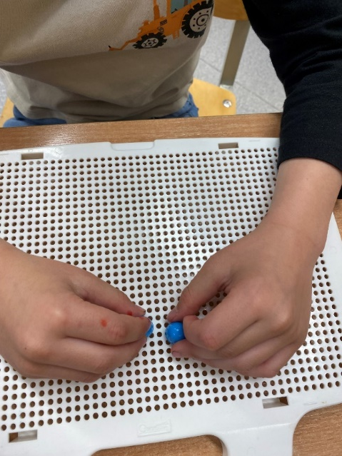
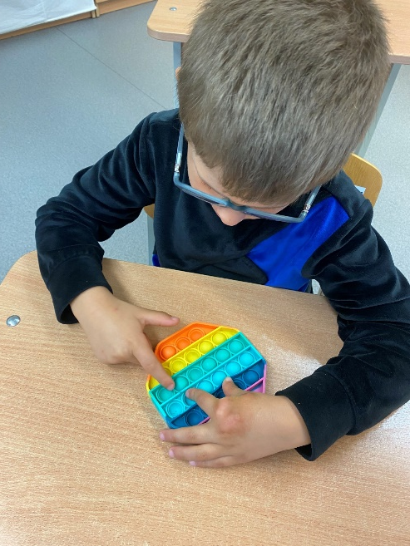
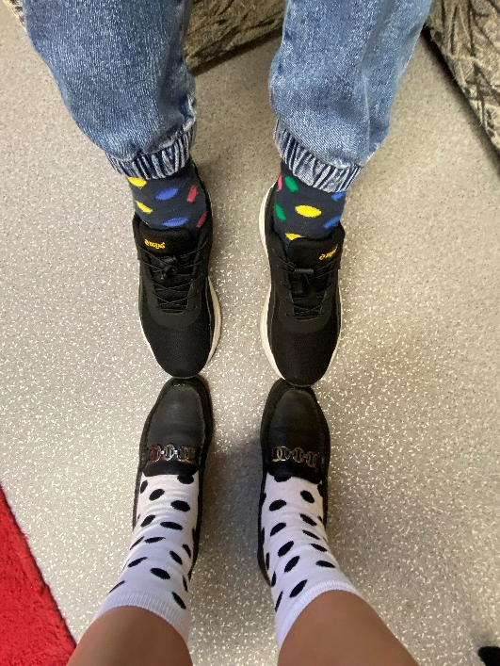
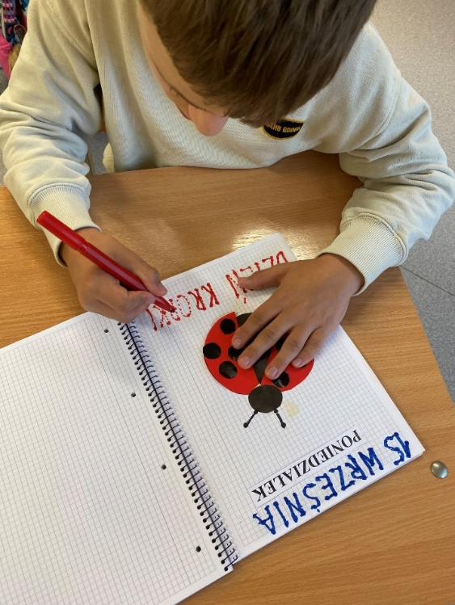
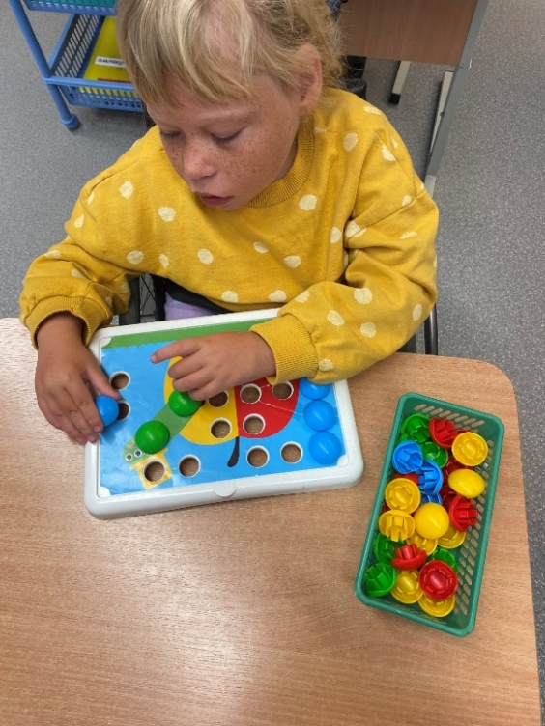
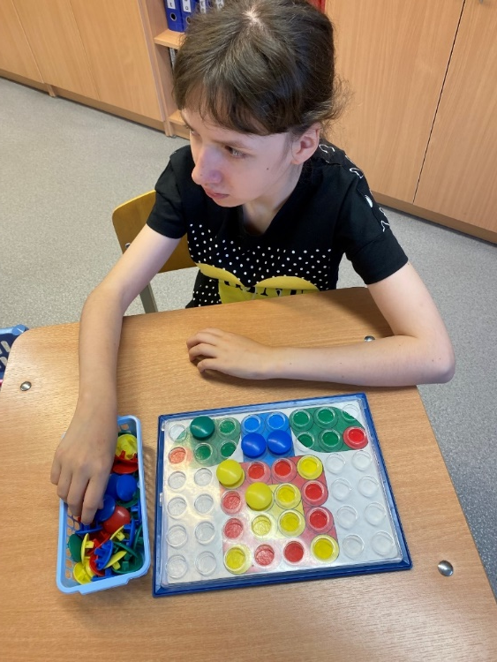
DZIEŃ KROPKI

Slide 7
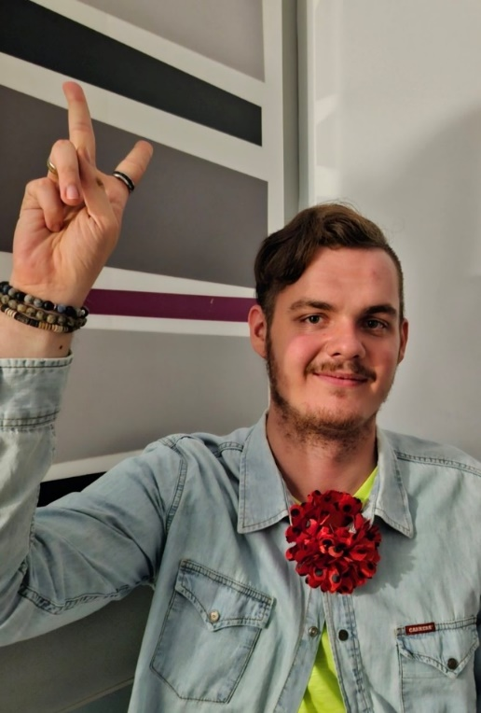
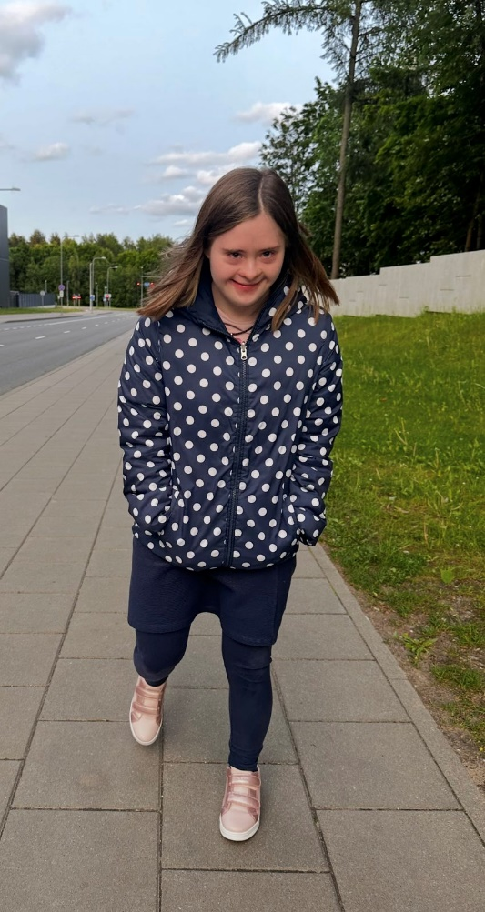
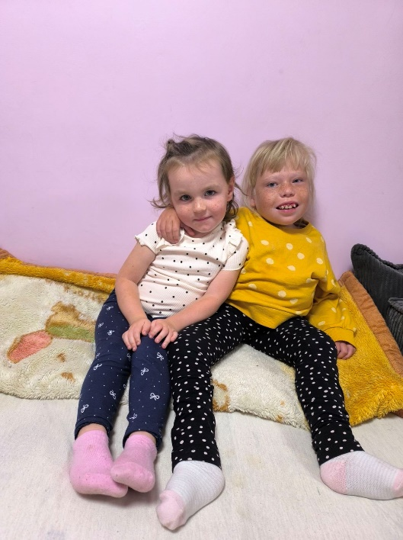
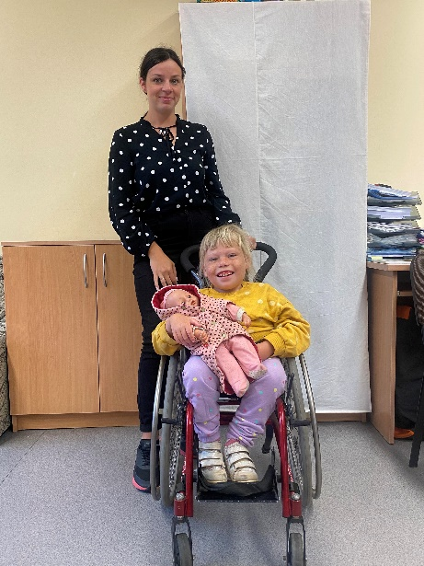
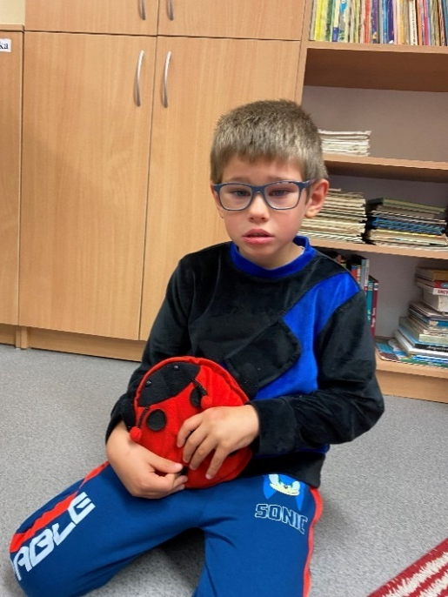

Slide 8
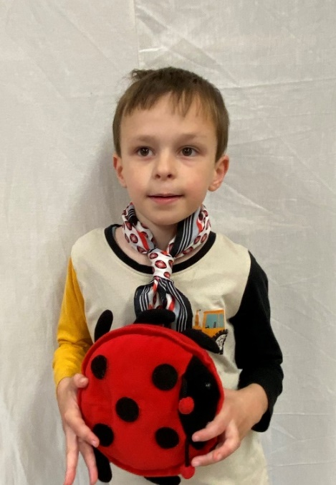
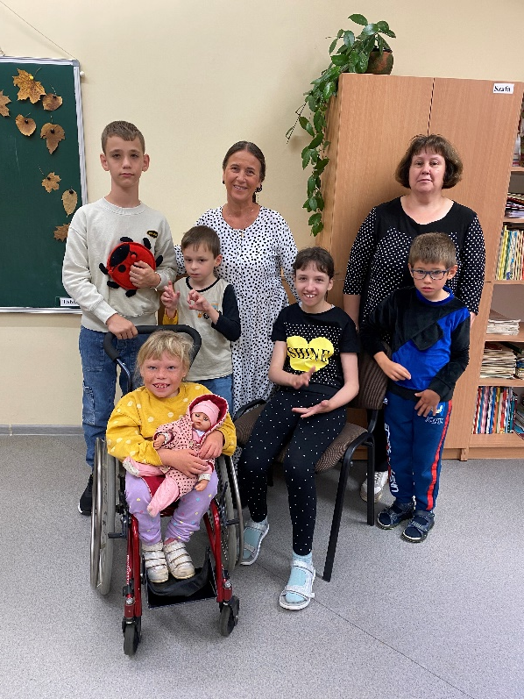
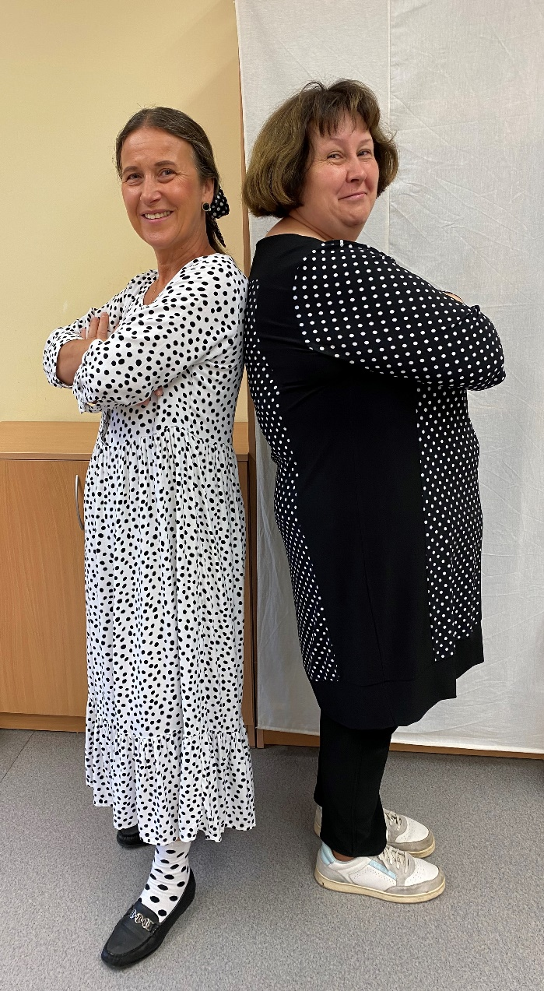

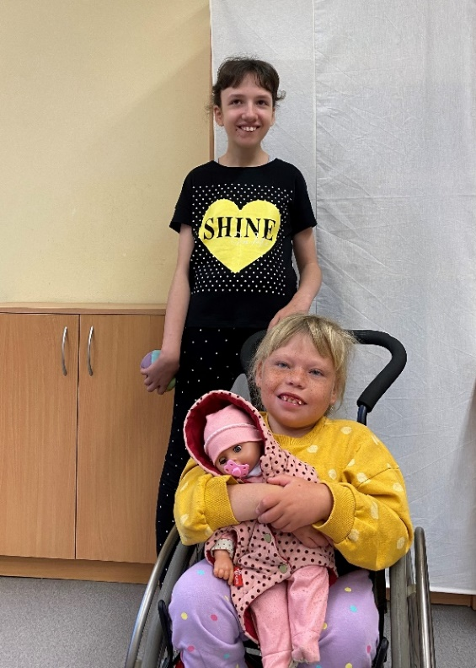
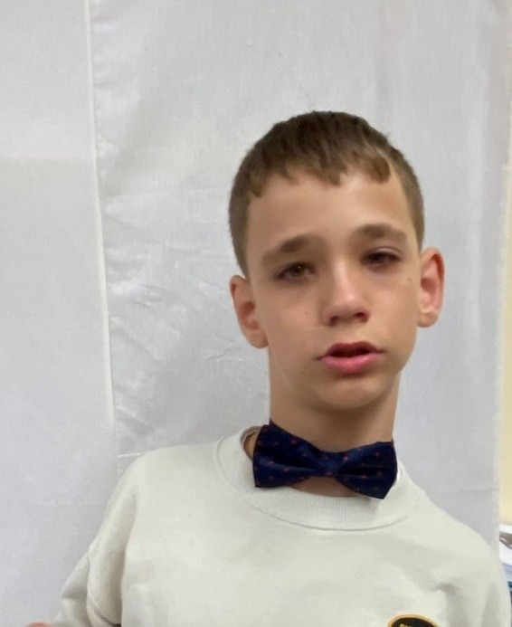

Slide 9
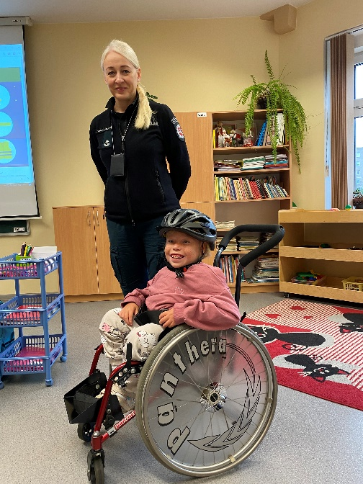
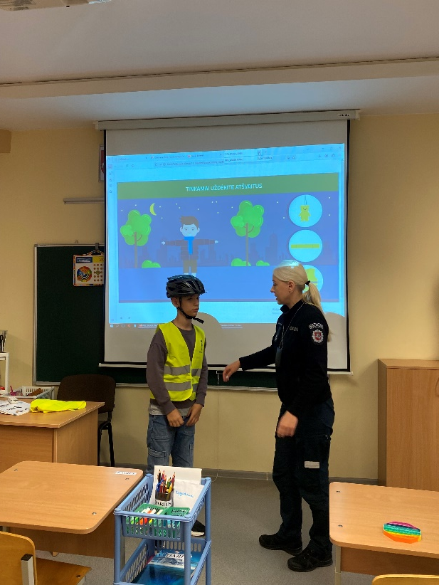
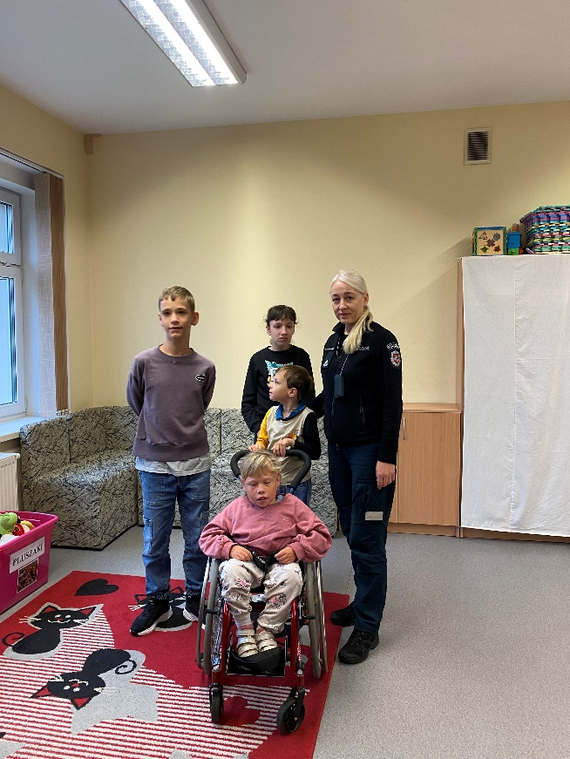
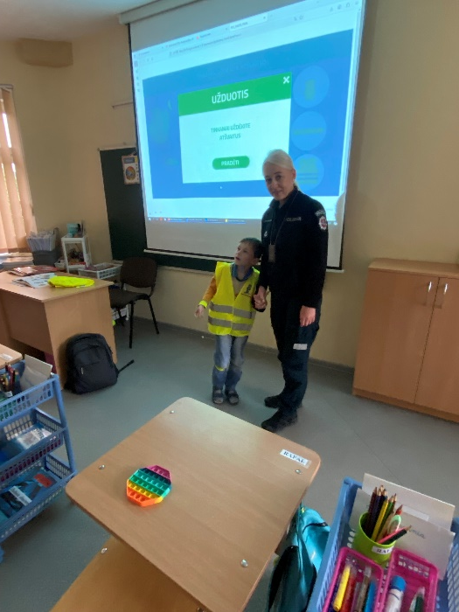
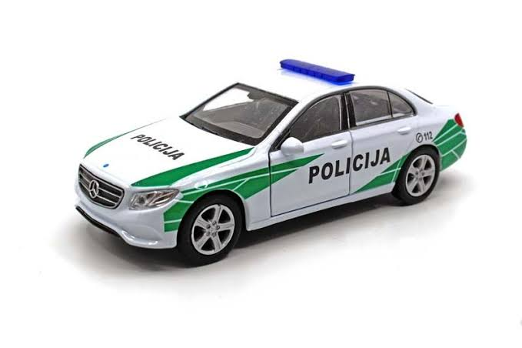
SPOTKANIE Z POLICJANTKĄ

Slide 10
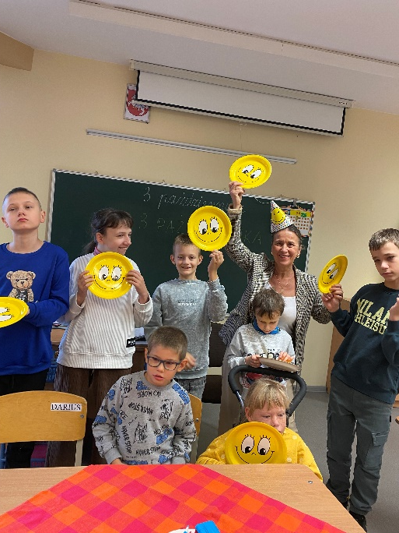
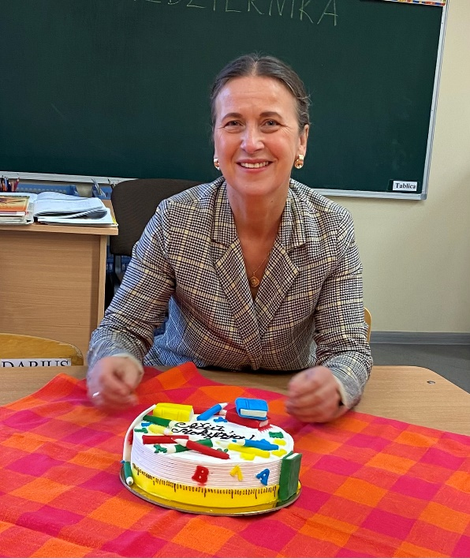
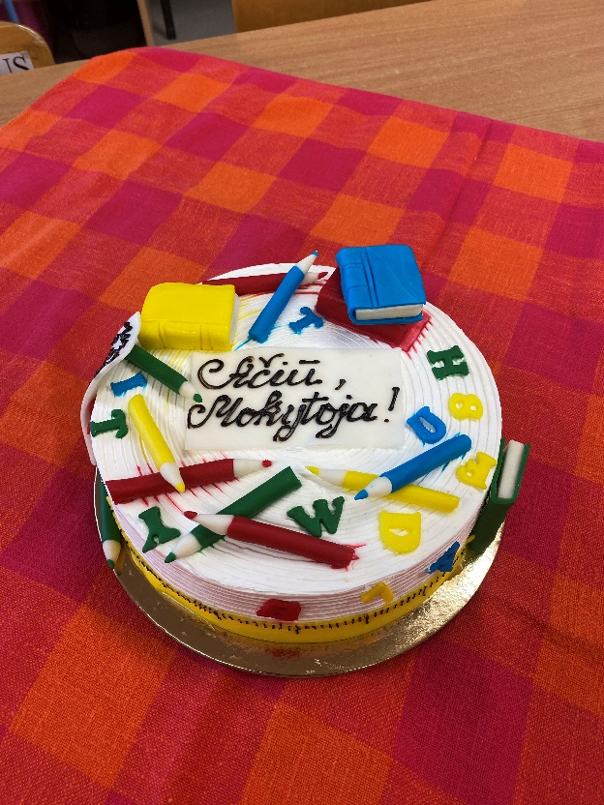
DZIEŃ NAUCZYCIELA

Slide 11
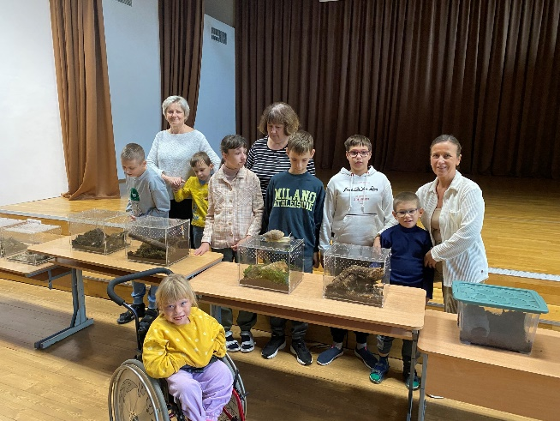
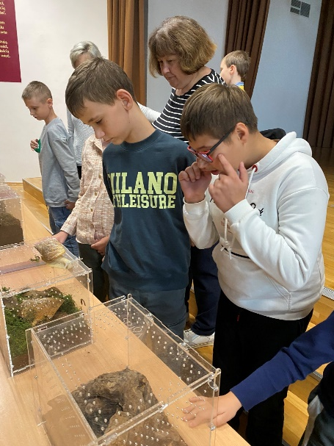
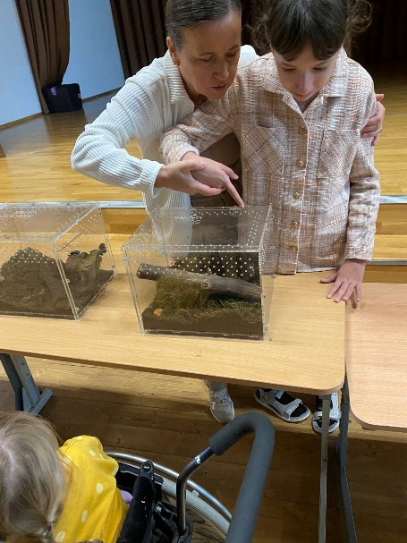
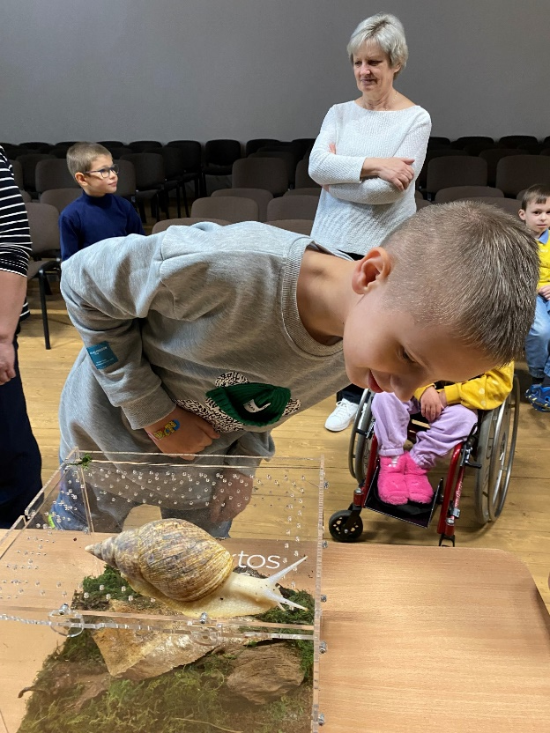
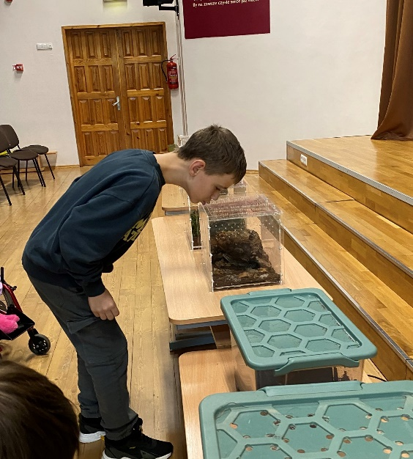
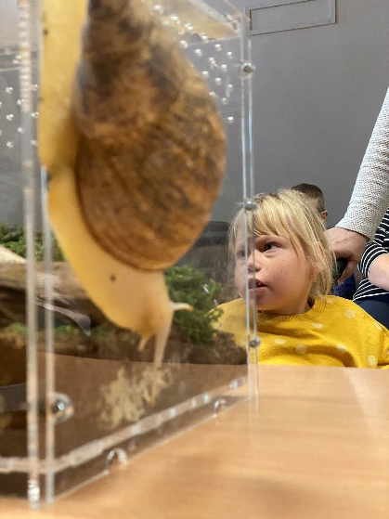
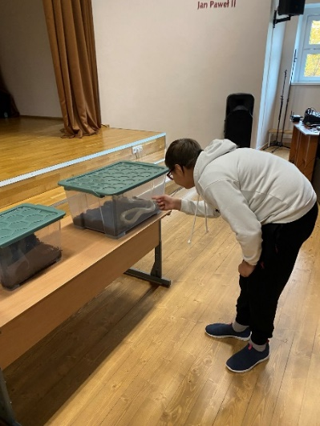
EDUKACJA
„PO STIKLU”

Slide 12
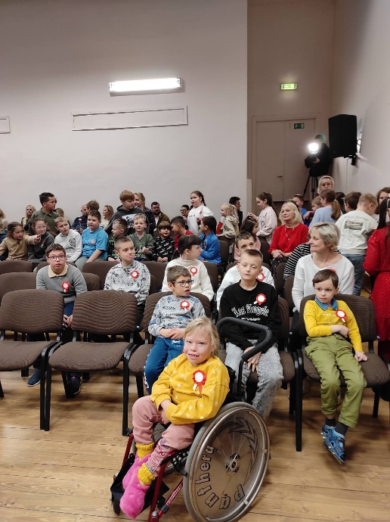
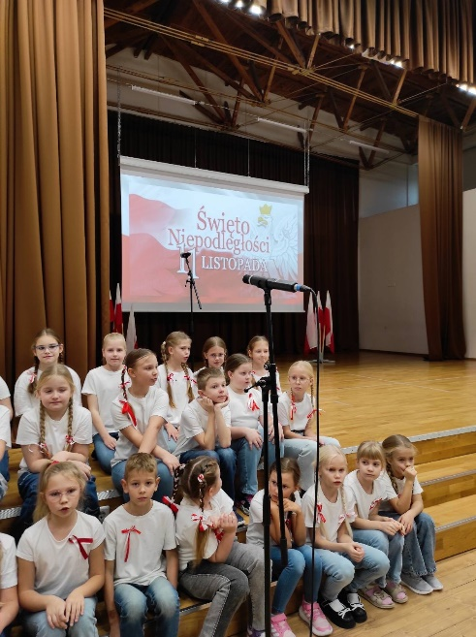


11 LISTOPADA

Slide 13


KONKURS
„ŽIEMOS PASAKA“

Slide 14






PRZEDSTAWIENIE

Slide 15

AKCJA CHARYTATYWNA

Slide 16








Slide 17







Slide 18






Slide 19





Slide 20









MIKOŁAJKI

Slide 21




„ŚIĄTECZNY AUTOBUS“

Slide 22






Slide 23

KONKURS „WIGILIJNA BAJKA“

Slide 24




KONKURS
„SANIE
ŚWIĘTEGO MIKOŁAJA“

Slide 25









Slide 26






EDUKACJA
„KIBINY“

Slide 27







Slide 28






Slide 29




JASEŁKA
„BÓG SIĘ RODZI“

Slide 30



„Radujcie się i weselcie,
Jezus się narodził”

Slide 31








Slide 32




Slide 33





Slide 34






Slide 35





„ŚWIĄTECZNA KOLEJKA“

Slide 36




Slide 37








Slide 38



PRZEDSTAWIENIE „POLARNA PRZYGODA“

Slide 39




Slide 40



ZAPUSTY

Slide 41



AKCJA
„DZIEŃ KOTA“

Slide 42



PRZEDSTAWIENIE
„AUTOBUS“

Slide 43






8 MARCA

Slide 44




EDUKACJA
„PALMA WIELKANOCNA“

Slide 45






Slide 46





Slide 47



POMOC
DLA HOSPICJUM

Slide 48






ŚWIATOWY DZIEŃ ZESPOŁU DOWNA

Slide 49



EDUKACJA„PIĘKNO PORCELANY“

Slide 50





Slide 51





Slide 52





KONKURS
„SAULĖGRĄŽOS AKADEMIJA“

Slide 53







GARSŲ TERAPIJOS EDUKACIJA

Slide 54




Slide 55





EDUKACJA „PEJZAŻ MIASTA“

Slide 56






SPEKTAKL
„KOPCIUSZEK“

Slide 57





ZAKOŃCZENIE ROKU SZKOLNEGO

Slide 58





Slide 59



ALBERT – 7 LAT

Slide 60



RAFAŁ – 9 LAT

Slide 61




EMILIJA – 10 LAT

Slide 62




DARIUS – 11 LAT

Slide 63




MARCIN – 12 LAT

Slide 64



PAWEŁ – 12 LAT

Slide 65



DAMIAN – 14 LAT

Slide 66



ELINA – 14 LAT

Slide 67

Każdy dzień
spędzony razem dopisał kolejny
piękny rozdział
do historii
NASZEJ KLASY.

